Slide 1

Accidents Data
Projet Visualisation de données
Master 2 informatique: intelligence artificielle
Par:
Mohamed Amine Kaced
Enseignant :
Dr. Mehdi Ammi

Slide 2
PLAN
01
02
03
INTRODUCTION
DATA PROCESSING
DATA VISUALISATION

Slide 3
INTRODUCTION
Accidents corporels durant l’année 2019.
Les Données peuvent être analysée et visualisée en science des données.
Aide à la décision et prédiction.

Slide 4
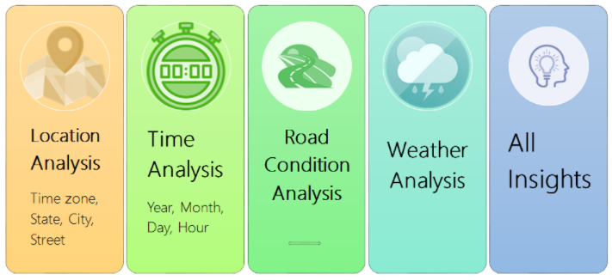
DATASET
Base de données annuelle des accidents corporels “2019”

Slide 5
DATA PROCESSING
ETAPE 2
ETAPE 4
ETAPE 1
ETAPE 3
Ajustement de type de donnés
Suppression des valeurs Null et outliers
Suppression des colonnes inutiles
Renommage des Colones

Slide 6




KPIs
Nombre de vehicule
Nombre d’accidents
Nombre de personnes
Pourcentage des morts
Pourcentage des blessés

Slide 7


Outils
Python pour le prétraitement.
Power BI pour la visualisation.

Slide 8
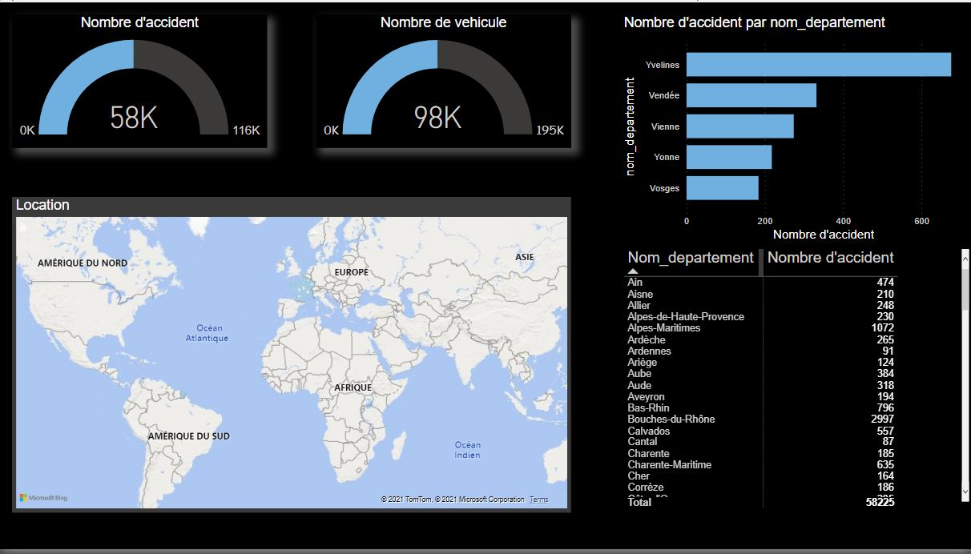
Analyse

Slide 9
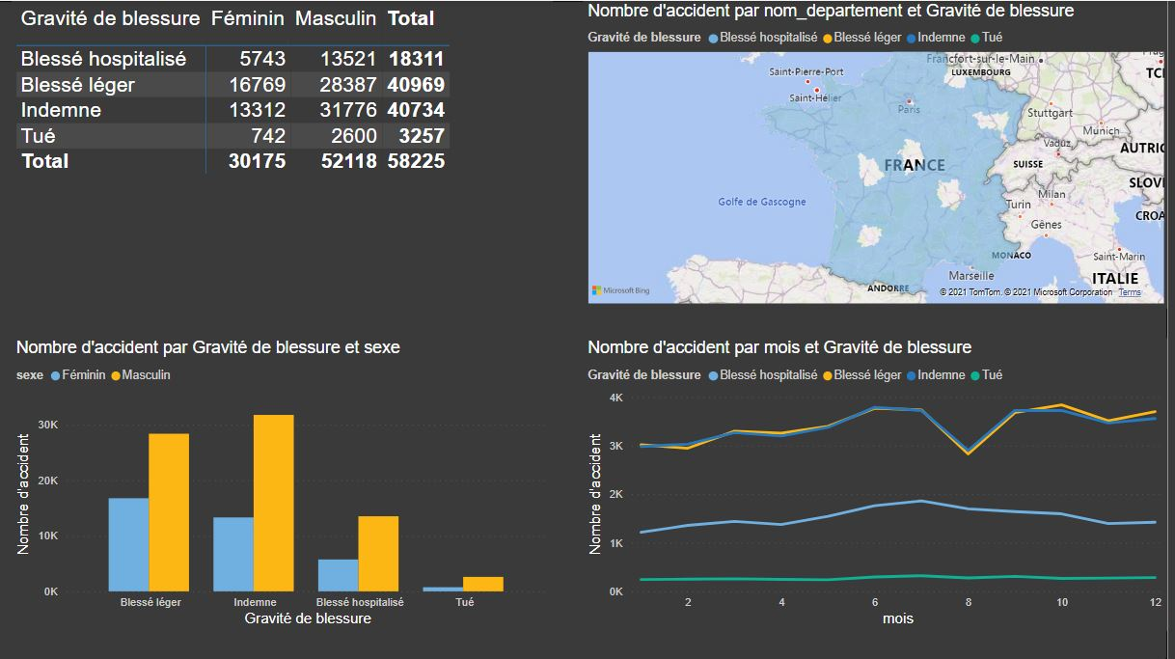

Slide 10
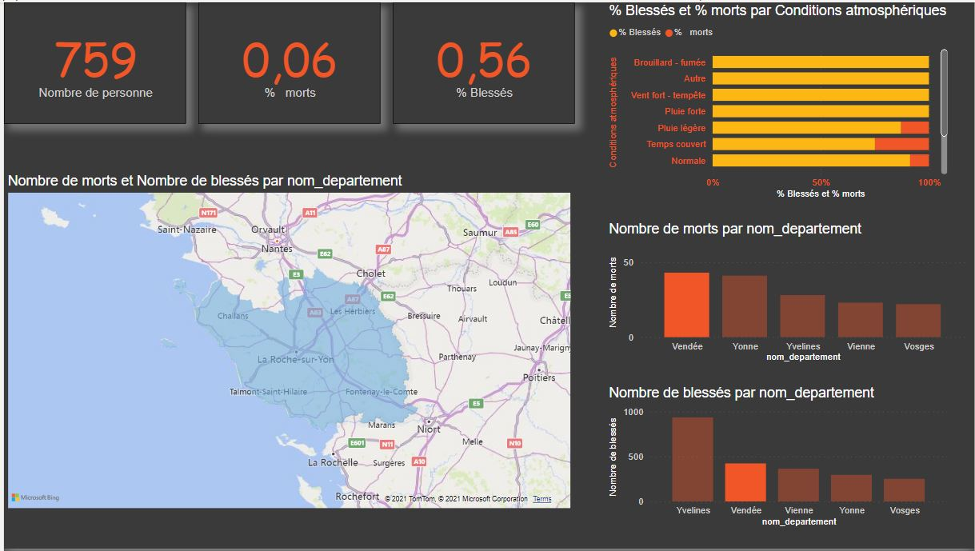

Slide 11
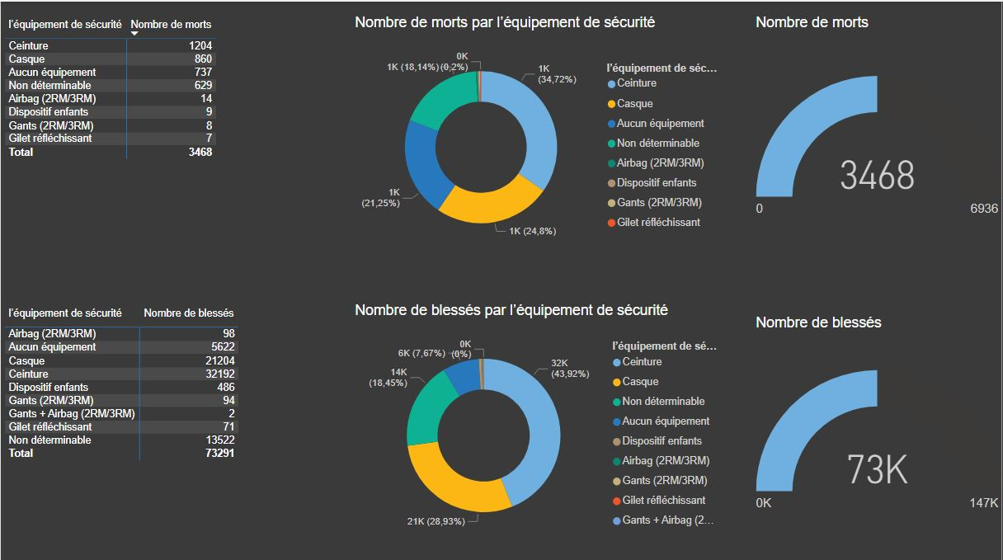

Slide 12
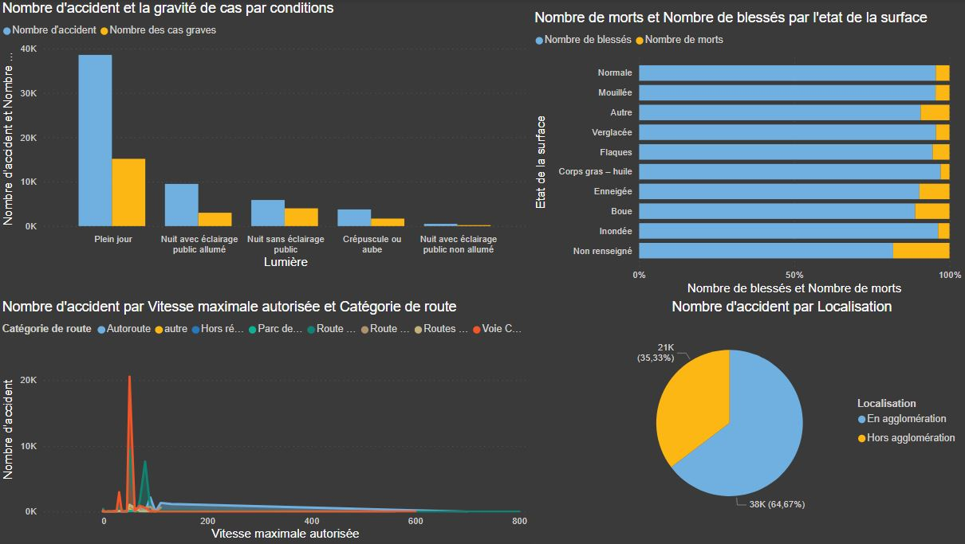

Slide 13
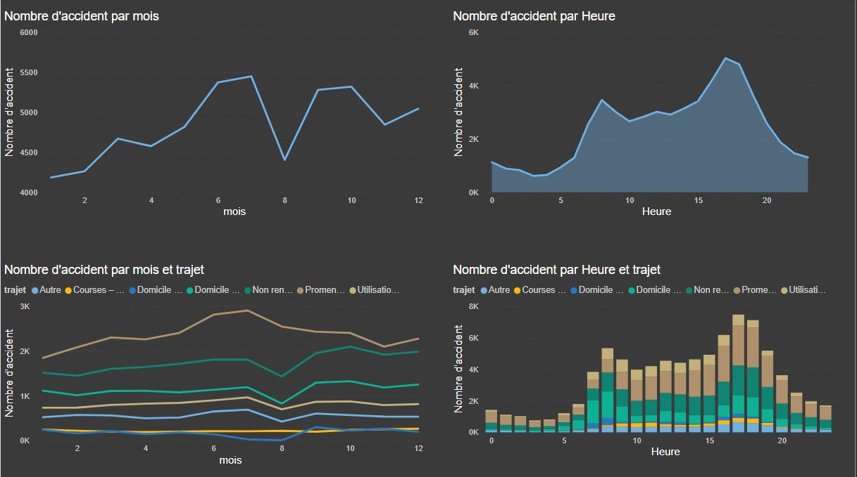
Ventes

Slide 14
Conclusion
Nous avons découvert plusieurs méthodes de visualisation et traitement de données, on aurait tout de même voulu explorer d'autres KPI, faute de données qui ne sont pas très enrichies, on aurait cependant aimé travailler sur une autre base de donne plus complète que celle ci avec des accidents durant les années précédentes afin de relever d’autre tendances.

Slide 15
Merci

